Slide 1
আজকের ক্লাসে সবাইকে শুভেচ্ছা

Slide 2
শিক্ষক পরিচিতি
মোহাম্মদ শাহজাহান চৌধুরী
প্রভাষকঃ জীববিজ্ঞান
কর্ণেল (অবঃ) অলি আহমদ বীর বিক্রম ডিগ্রি কলেজ,
বাজালিয়া, সাতকানিয়া, চট্টগ্রাম ।

Slide 3
পাঠ পরিচিতি
শ্রেণিঃ একাদশ/ দ্বাদশ
বিষয়ঃ জীববিজ্ঞান (১ম পত্র)
অধ্যায়ঃ ৯ম(উদ্ভিদ শারীরতত্ত্ব)
বিষয়বস্তুঃ প্রস্বেদন

Slide 4
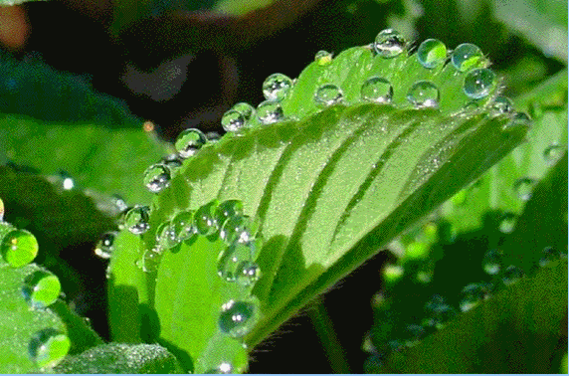
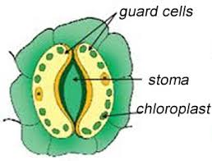
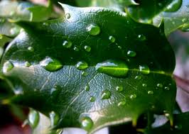
নিচের ছবিগুলো লক্ষ্য কর

Slide 5
পাঠ শিরোনাম
প্রস্বেদন

Slide 6
শিখনফল
আজকের পাঠ শেষে শিক্ষার্থীরা -----
প্রস্বেদন কি তা বলতে পারবে।
প্রস্বেদন এর প্রকারভেদ ব্যাখ্যা করতে পারবে।
প্রস্বেদন এর প্রভাবকসমূহ বর্ণনা করতে পারবে।
প্রস্বেদন এর গুরুত্ব বিশ্লেষণ করতে পারবে।

Slide 7
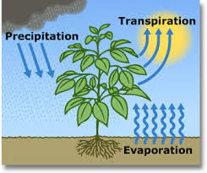
প্রস্বেদন
শারীরতাত্ত্বিক প্রক্রিয়ায় উদ্ভিদের বায়বীয় অঙ্গ থেকে অতিরিক্ত পানি বাষ্পাকারে বের হওয়াকে প্রস্বেদন বলে।
উদ্ভিদের প্রধান প্রস্বেদন অঙ্গ পাতা।
প্রস্বেদন উদ্ভিদের অত্যাবশ্যকীয় প্রক্রিয়া।
প্রস্বেদন হার নির্ণয় যন্ত্র গ্যানং পটোমিটার ।

Slide 8
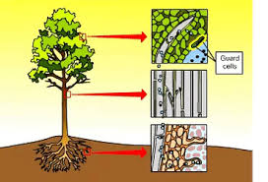
প্রস্বেদনকে তিন ভাগে ভাগ করা হয়
প্রস্বেদনের প্রকারভেদ
১. পত্ররন্ধ্রীয় প্রস্বেদন
২. লেন্টিকুলার প্রস্বেদন
৩. কিউটিকুলার প্রস্বেদন

Slide 9
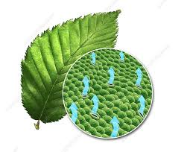
পত্ররন্ধ্রীয় প্রস্বেদন
পত্ররন্ধ্রের মধ্য দিয়ে প্রস্বেদন।
পাতায় ও কচি কাণ্ডে অসংখ্য পত্ররন্ধ্র থাকে।
৯০-৯৫ ভাগ প্রস্বেদন এ প্রক্রিয়ায় ।

Slide 10
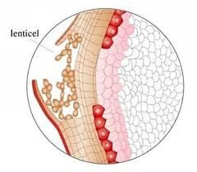
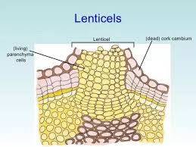
লেন্টিকুলার প্রস্বেদন
কাণ্ডের লেন্টিসেলের মধ্য দিয়ে প্রস্বেদন ।
উদ্ভিদের সেকেণ্ডারি বৃদ্ধির ফলে কাণ্ডের কর্ক টিস্যুর স্থানে স্থানে ফেটে গিয়ে লেন্টিসেল সৃষ্টি হয়।
এ ক্ষেত্রে প্রস্বেদনের হার কম ।
০.১ ভাগ প্রস্বেদন।

Slide 11
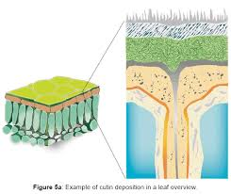
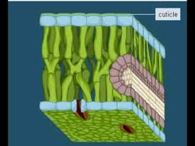
কিউটিকুলার প্রস্বেদন
পত্রত্বকের কিউটিকলের মধ্য দিয়ে প্রস্বেদন।
পাতার বহিঃত্বকের উপর কিউটিনের আবরণ থাকে।
অত্যধিক শুষ্কাবস্থায়ও এই প্রক্রিয়া চলতে থাক।
প্রস্বেদনের হার ৫-১০ ভাগ।

Slide 12
প্রভাবক

Slide 13
বাহ্যিক প্রভাবক
আলো
তাপমাত্রা
আপেক্ষিক আর্দ্রতা
বায়ুপ্রবাহ
আবহমণ্ডলের চাপ
মাটিস্থ পানি

Slide 14
অভ্যন্তরীণ প্রভাবক
মূল-বিটপ অনুপাত
পাতার আয়তন ও সংখ্যা
পাতার গঠন
জীবনীশক্তি
মেসোফিল টিস্যুতে পানির পরিমাণ

Slide 15
গুরুত্ব
পানি শোষণ
পানি ও খাদ্যরস উপারে উঠানো
লবণ পরিশোষণ
পাতা ও অন্যান্য অংশে খনিজ লবণ পৌছানো
সকল কোষে পানি সরবরাহ

Slide 16
গুরুত্ব
সালোকসংশ্লেষণ
পাতায় উপযুক্ত তাপ নিয়ন্ত্রণ
কোষ বিভাজন
দৈহিক বৃদ্ধি
শক্তি নির্গমন

Slide 17
গুরুত্ব
অভিস্রবণ প্রক্রিয়া
পাতায় ছত্রাক আক্রমণ রোধ
খাদ্য পরিবহন
পুষ্প পরিস্ফুটন ও ফল সৃষ্টি
বৃষ্টিপাত সৃষ্টি

Slide 18
মূল্যায়ন
১ । পত্ররন্ধ্রীয় প্রস্বেদন কি?
২। প্রস্বেদনের বাহ্যিক প্রভাবক সমূহ কি কি?
৩ ।উদ্ভিদ জীবনে প্রস্বেদনের গুরুত্ব কি কি?

Slide 19
বাড়ির কাজ
বিভিন্ন ধরনের প্রস্বেদন প্রক্রিয়া ও প্রস্বেদনের গুরুত্ব শিখবে ।

Slide 20
সবাইকে ধন্যবাদ
ঘরে থাকো, সুস্থ থাকো,নিরাপদে থাকো।

